Slide 1
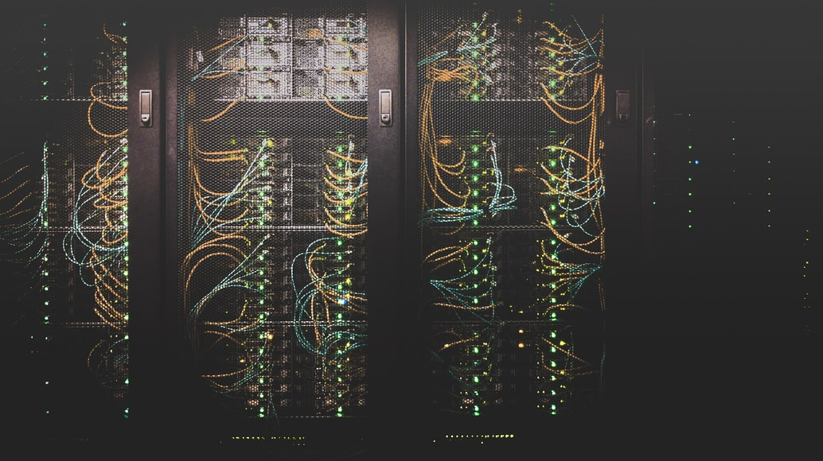
HARDWARE DE SERVIDORES /// HARDWARE
Hardware de Servidores
Hardware

Slide 2
INTEGRANTES DO GRUPO /// HARDWARE DE SERVIDORES
INTEGRANTES DO GRUPO:
Adriel Lourenço.
Carol.
Gabriel.
Leonardo Antunes.
Pablo Portugal.

Slide 3
CONTEÚDOS /// HARDWARE DE SERVIDORES
01.
02.
03.
04.
CONTEÚDOS:
Introdução
Breve explicação sobre Servidores.
Redundância
Definição e dispositivos que podem possuir redundância.
Hot-Swap
Definição, dispositivos hot swappable e benefícios.
Memórias ECC
Definição, Funcionamento, Memórias ECC X Comuns, etc.
05.
Intel Xeon
Definição, famílias e comparação com outros processadores.

Slide 4

INTRODUÇÃO /// HARDWARE DE SERVIDORES
Introdução

Slide 5
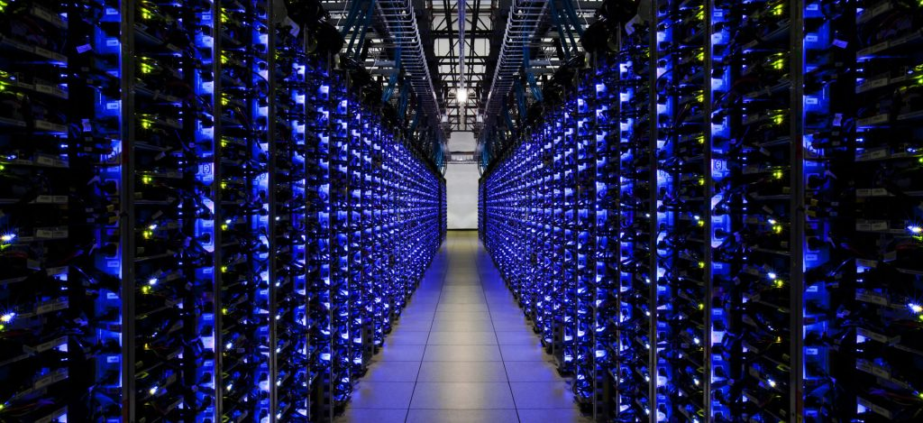
O QUE É UM SERVIDOR?
É um sistema computacional que fornece recursos, dados e executa programas para computadores clientes dentro da mesma rede.

Slide 6
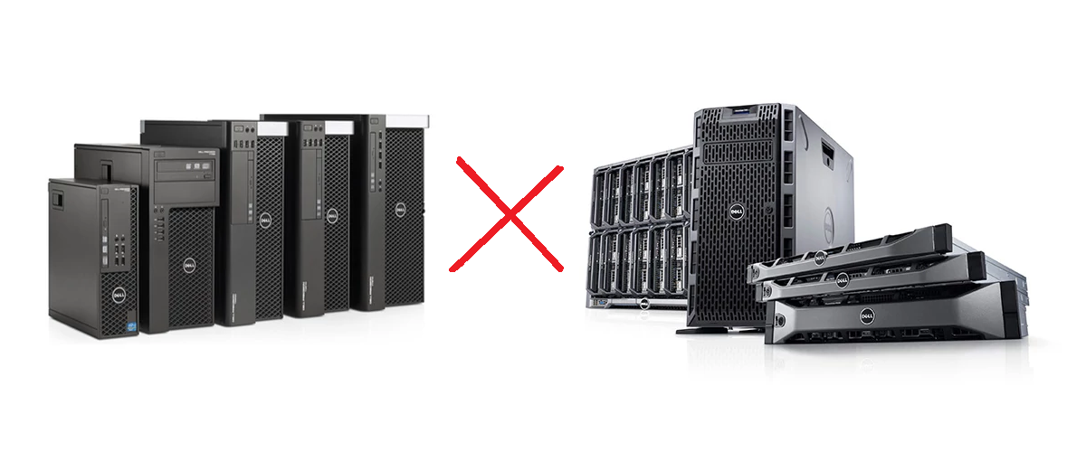
HARDWARE DE SERVIDOR

Slide 7
HARDWARE DE SERVIDOR
Existem vários tipos de servidores, como servidores web, servidores de arquivos, servidores de impressão, etc.
Uma única máquina pode rodar simultaneamente vários serviços.
Porém de acordo com os serviços usados, determinados componentes são mais importantes do que outros:
Servidor de Bancos de Dados;
Servidor de Acesso Remoto.

Slide 8
REDUNDÂNCIA /// HARDWARE DE SERVIDORES
Redundância

Slide 9
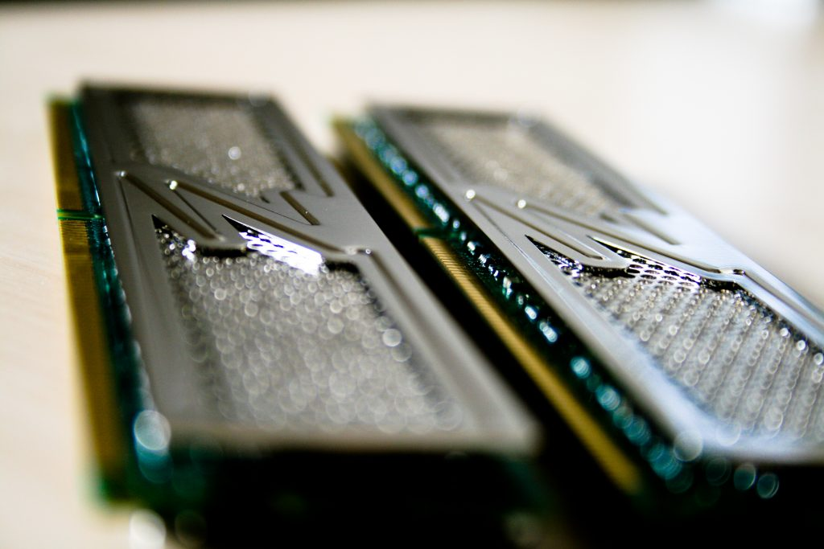
O QUE É REDUNDÂNCIA?
A redundância consiste em possuir, no mínimo, duas opções ou recursos de hardware, integrados ao dispositivo origem, seja ele um computador, servidor ou ambiente de dados.

Slide 10
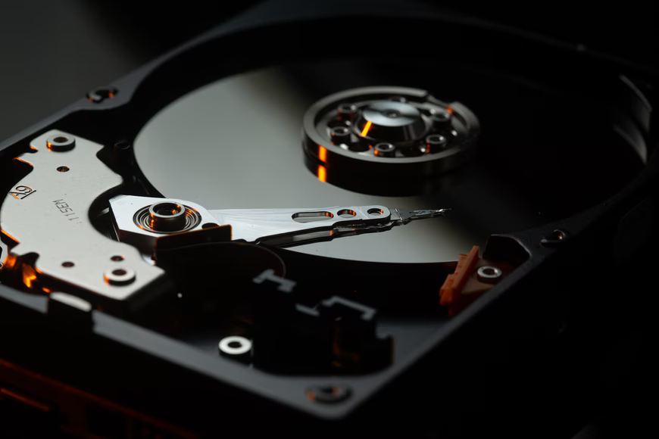
DISPOSITIVOS UTILIZÁVEIS
Dispositivos de Armazenamento:

Slide 11
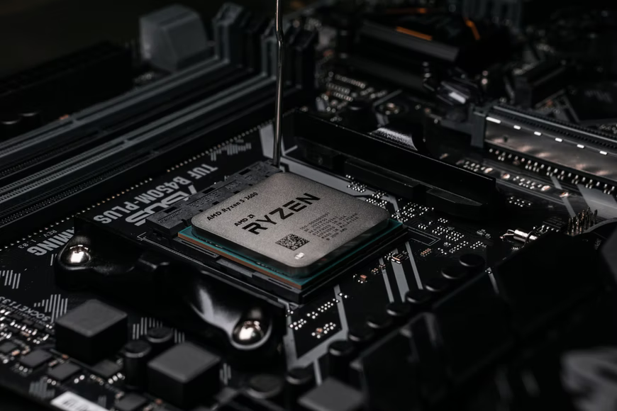
DISPOSITIVOS UTILIZÁVEIS
CPUs:

Slide 12
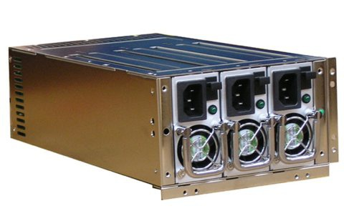
DISPOSITIVOS UTILIZÁVEIS
Fontes de Energia:

Slide 13
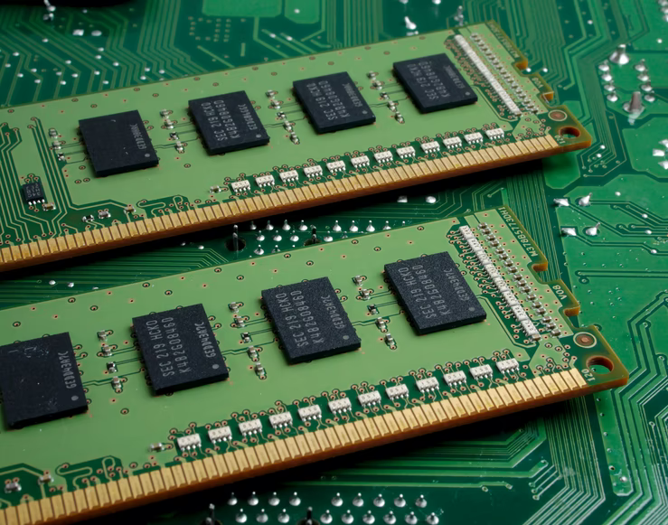
DISPOSITIVOS UTILIZÁVEIS
Memórias RAM:

Slide 14
HOT-SWAP /// HARDWARE DE SERVIDORES
Hot-Swap

Slide 15

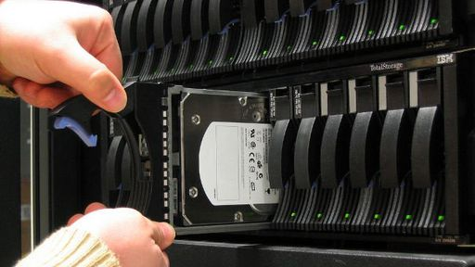
O QUE É HOT-SWAP?
Hot Swap em tradução literal para o português “Troca Quente”, permite a troca ou substituição de componentes das máquinas sem reiniciar ou desligá-la.

Slide 16

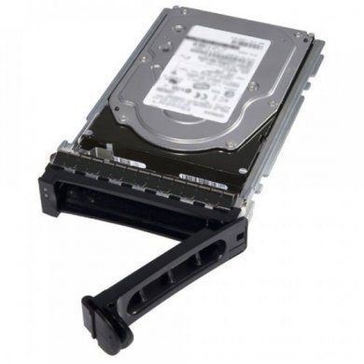
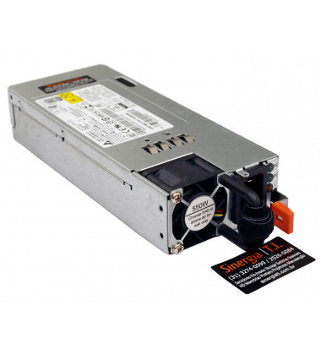
HOT-SWAP
Está presente em:
HDs Hot-Swap
Fontes Hot-Swap

Slide 17
HOT-SWAP
Alguns benefícios do uso de dispositivos hot swappable são:
Funcionamento Ininterrupto;
Gerando Maior Produtividade e Faturamento;
Segurança no Armazenamento dos Dados.
Sendo esse último benefício muito útil para empresas que precisam de sistemas sempre ativos, como é o caso das que fazem uso de servidores.

Slide 18
MEMÓRIAS ECC /// HARDWARE DE SERVIDORES
Memórias ECC

Slide 19
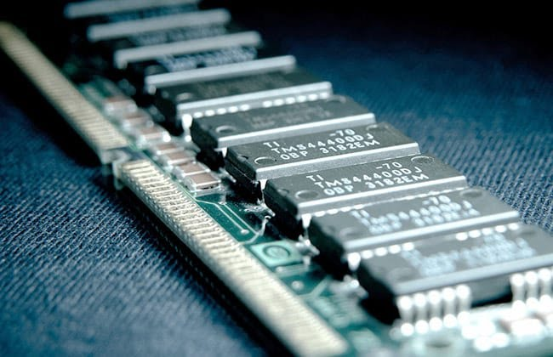
MEMÓRIAS ECC
ECC significa Error Correction Code (Código de Correção de Erros), um opcional da memória que permite a recuperação de dados que se corrompem.

Slide 20
ERROS E CORRUPÇÃO
Causas para possíveis erros e corrupção de dados:
Interferência eletromagnética, raios ou variação de tensão;
Movimentos bruscos durante uma gravação (HDs);
Riscos ou arranhões (CDs);
Exposição ao Sol ou acúmulo de sujeira (CDs);
Gravação em setores defeituosos ou devido à vírus (HDs).

Slide 21
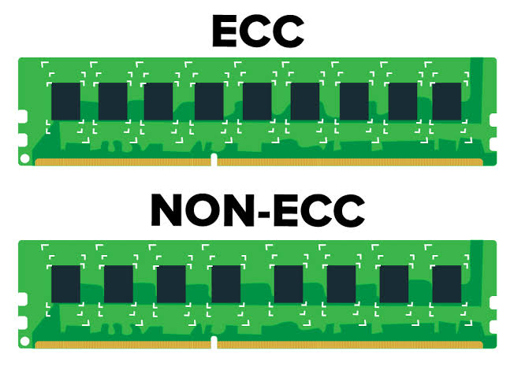
MEMÓRIA ECC X COMUM

Slide 22
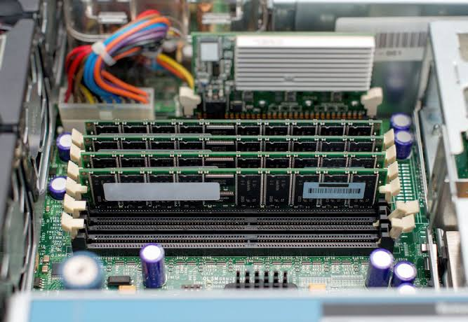
COMO O ECC TRABALHA?
Bits adicionais colocados nas memórias possuem códigos que permitem identificar se os dados lidos são os mesmos que foram gravados.

Slide 23

CONSUMIDOR COMUM
As memórias ECC valem a pena para o consumidor comum?

Slide 24
INTEL XEON /// HARDWARE DE SERVIDORES
Intel Xeon

Slide 25

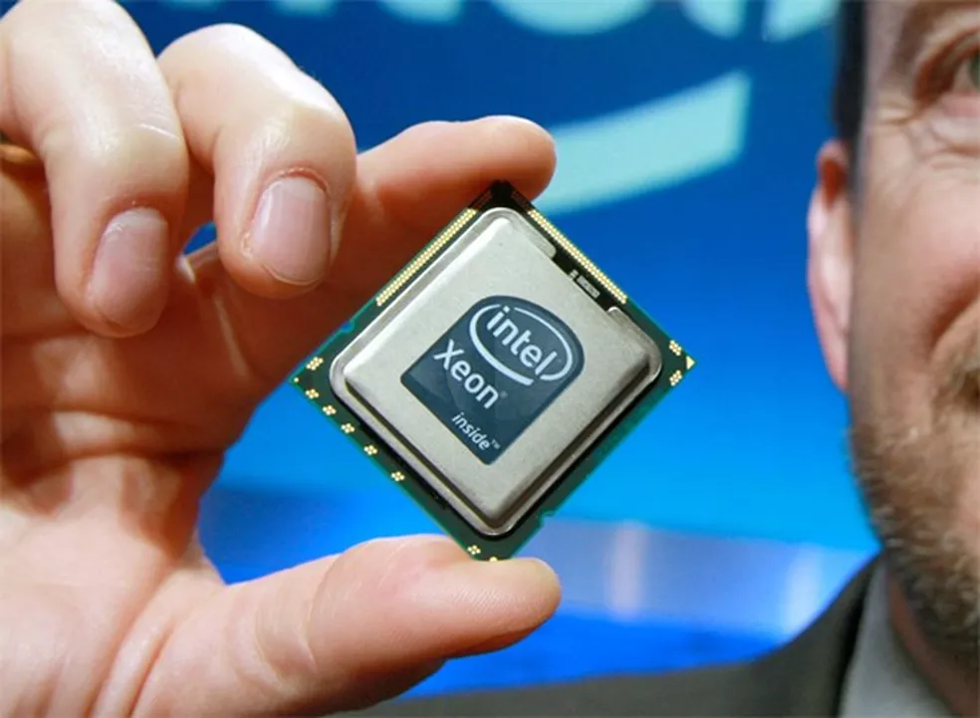
O QUE É INTEL XEON?
É uma linha de processadores direcionados a servidores corporativos e workstations, com mais núcleos e threads que os comuns e velocidades de clock parecidas.

Slide 26
INTEL XEON /// HARDWARE DE SERVIDORES
Os processadores da linha Xeon possuem 4 famílias:
E
W
E
Entry Level
W
Workstations
D
S
D
Data Centers
Scalable
Plataforma Escalável

Slide 27
XEON X CORE
Os processadores Xeon e Core operam sobre o mesmo soquete, porém possuem algumas diferenças que são:
Processadores Xeon E5 permitem sistemas bi-processados, ou seja, dois processadores na mesma máquina;
Xeon possuem suporte a memórias ECC;
Xeon possuem compatibilidade com chipsets de servidores;
Xeon são feitos para uso contínuo 24/7.

Slide 28
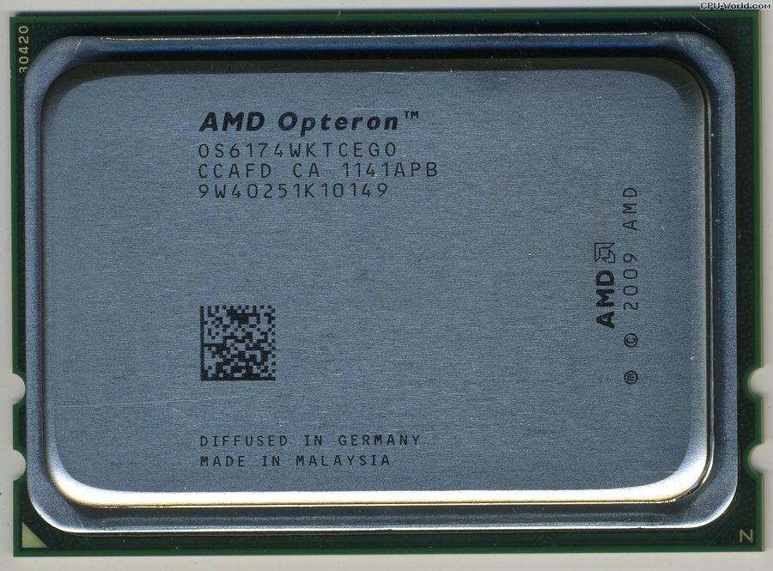
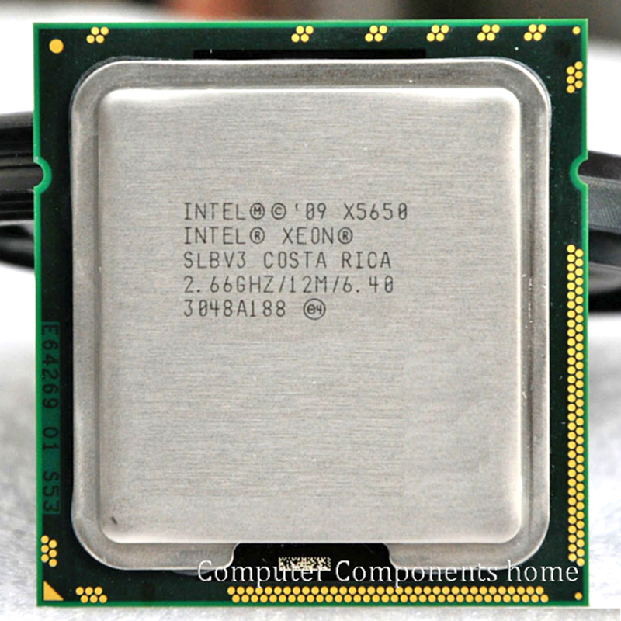
AMD OPTERON X XEON
AMD Opteron 6174
Intel Xeon X5650:
Frequência base: 2.2Ghz
Núcleos: 12
Threads: 12
Frequência base: 2.6Ghz
Frequência turbo: 3.0Ghz
Núcleos: 6
Threads: 12

Slide 29

BIBLIOGRAFIA
https://www.controle.net/faq/xeon-ou-core-i7-i9-qual-o-melhor-processador-para-o-servidor-da-empresa
https://www.blog.sinco.net/2015/08/diferenca-entre-xeon-e-core.html
http://www.nocti.com.br/redundancia-na-computacao-e-sua-utilizacao/
https://www.hardware.com.br/dicas/hardware-servidores.html
https://www.controle.net/faq/o-que-sao-servidores
https://www.controle.net/faq/o-que-e-hot-swap-e-como-funciona

Slide 30
BIBLIOGRAFIA
https://airesruy.com.br/diferenca-entre-memoria-ecc-e-memoria-nao-ecc-memoria-comum/#:~:text=ECC%20significa%20Error%20Correction%20Code,que%20torna%20esta%20recupera%C3%A7%C3%A3o%20poss%C3%ADvel.
https://www.youtube.com/watch?v=2xkSkgOw6I8

Slide 31
FIM!!!

